Slide 1
О чём бы рассказал мне мой прадедушка, переживший войну, если бы он был жив»
Берёзовское муниципальное автономное общеобразовательное учреждение
«Средняя общеобразовательная школа №32»
Автор: Зайнулин Артур
ученик 3Б класса
БМАОУ СОШ №32
Руководитель: Казанина
Светлана Валентиновна
(бабушка)
г. Берёзовский 2020 г.

Slide 2
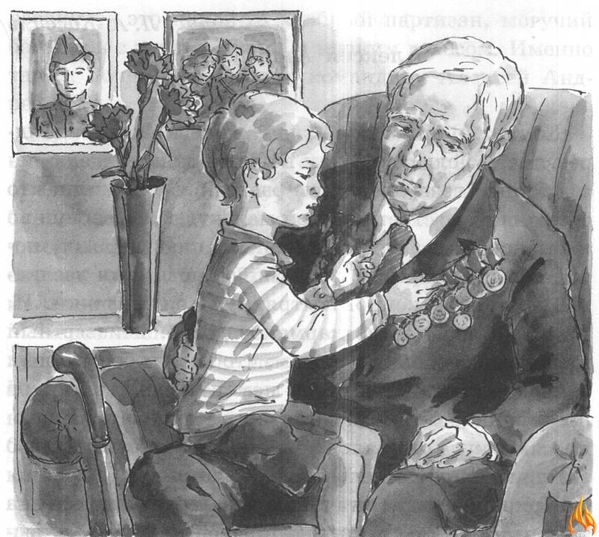
Меня зовут Зайнулин Артур, я учусь в 3 б классе. На научно-практической конференции я представляю работу «О чём бы рассказал мне мой прапрадедушка, переживший войну, если бы он был жив».

Slide 3
Часть первая.
Почему я принимаю участие в конкурсе творческих работ к юбилею Победы?
В честь 75-летия Победы нашего народа в годы Великой Отечественной войны ,
2020 год объявлен Годом памяти и славы. На уроках и по телевизору много рассказывают о том, что пришлось пережить нашему народу и жителям посёлка в эти страшные дни.

Slide 4
Я решил побольше узнать у своих родных о прадедушке, который воевал в Великой Отечественной. Найти документы, материалы, фотографии о прадеде, Плаксине Фёдоре Алексеевиче, помогла мне моя бабушка, Светлана Валентиновна.
И тогда я решил принять участие в конкурсе.

Slide 5
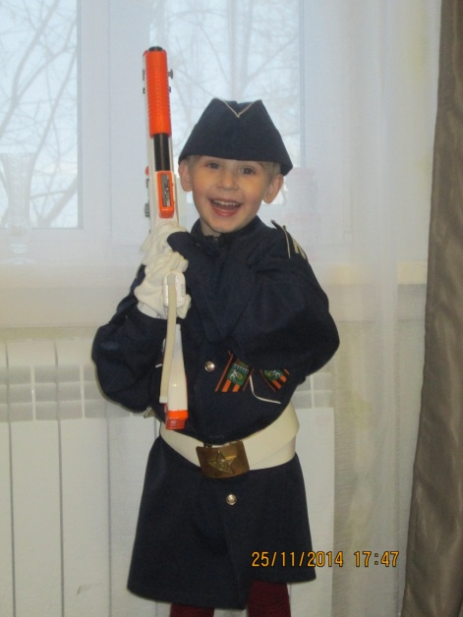
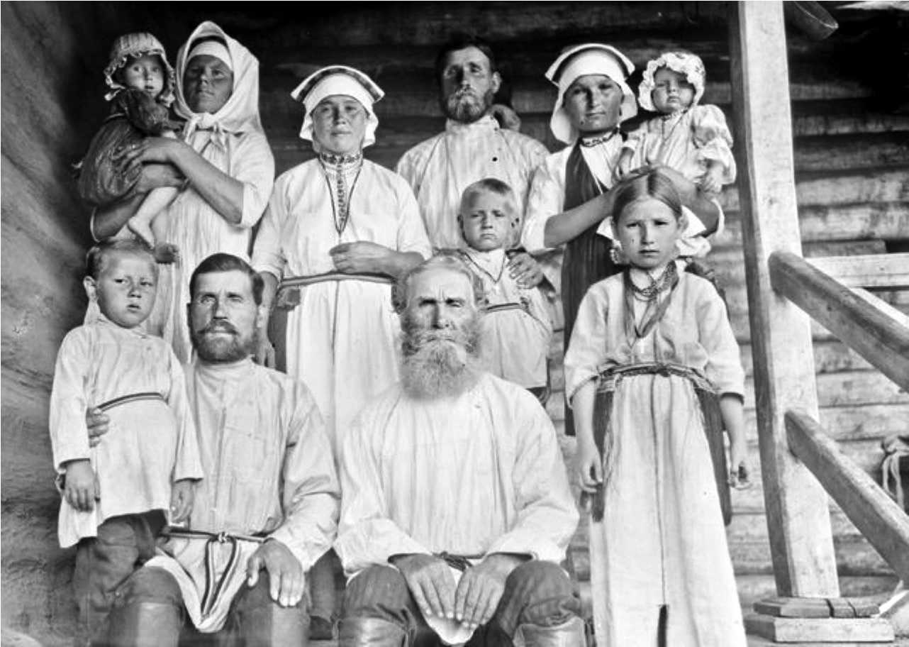
Часть 2. Можно мне, хоть помечтать…
На фотографии,
которая есть в нашем семейном альбоме, дедушка стоит в центре.
Ему было тогда 6 лет, как и мне на этом фото.
Это прапрадед
А это вот – я!
Это прапрадед, а это вот – я! Может, мы внешне не очень похожи, Нас разделяет не только война, - Нас разделяет столетие тоже. | Если б дожил ты до этого дня, Сердце своё и моё растревожил Грустным рассказом про те времена, - Можно мне, хоть помечтать, что ты дожил

Slide 6
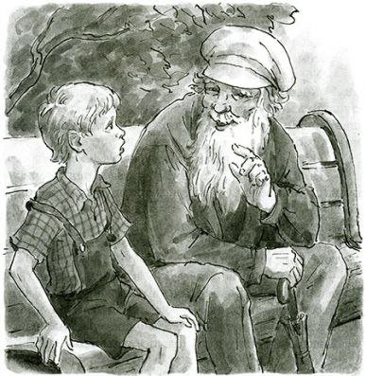
Мои мечты о встрече с прапрадедушкой
…Летний солнечный день. Сидим мы с прадедушкой на скамейке около дома, разговариваем. Он спрашивает меня, как я учусь, чем занимаюсь в свободное от уроков время, как здоровье моих близких…. Он внимательно слушает меня и улыбается. Я прошу его, чтобы он рассказал о войне.

Slide 7
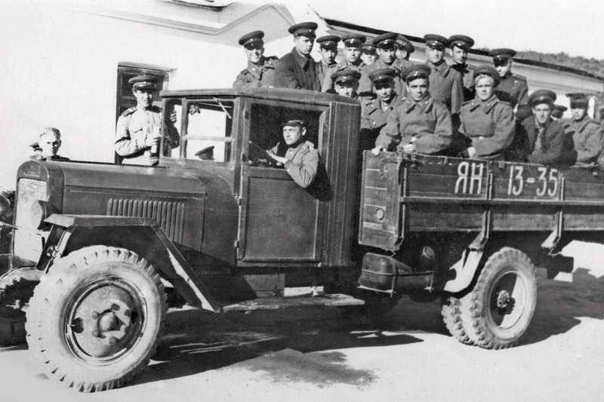
Часть 3
Рассказ от имени прадеда
Когда 22 июня 1941 года фашисты напали на нашу страну, собрался я с ними воевать. Сборы были недолгими. Обнял жену, поцеловал детей, надел на плечи вещевой мешок, в который жена положила всё необходимое на первый случай. Грузовые машины, уже ждали нас для отправки в военкомат.

Slide 8
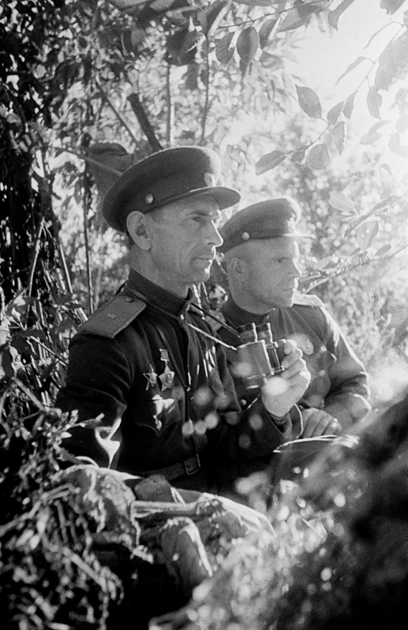
121 дивизия – «Птица Феникс»
Служить мне довелось в прославленной121-ой стрелковой дивизии. «Птица Феникс» называли её за то, что каждый раз, после полного разгрома, она вновь возрождалась для дальнейшей борьбы с врагом. В моём подразделении служили весёлые, смелые ребята с Урала. Особенно я подружился с Семёном Марьиным и Василием Агафоновым. После краткосрочных курсов мне присвоили звание сержанта и назначили командиром роты.
Командир 121 стрелковой дивизии Зыков Пётр Максимович

Slide 9
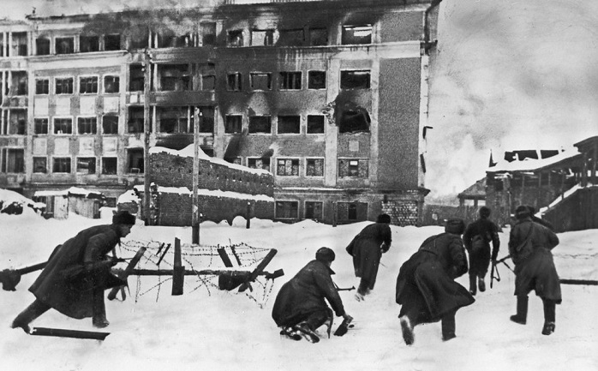
Бои за Воронеж
Сегодня я хочу рассказать тебе про сражение за город Воронеж. За 2 недели до наступления на город, немцы нанесли удар по детскому парку, где дети отмечали окончание учебного года. Последствие налёта было ужасным - десятки погибших и искалеченных школьников. Даже в Германии тогда поняли, что русские будут жестоко мстить за гибель своих детей. Так и вышло! Но, нашим бойцам пришлось столкнуться с многократно превосходящими силами противника. Именно в Воронежской операции Гитлер впервые применил новейшие танки «Тигр», «Пантера» и «Фердинанд».

Slide 10
Первый штурм за город Воронеж
Первый штурм города начался рано утром 6 июля 1942 года. Защитники боролись за каждую улицу, за каждый дом. Начальник штаба немецкой армии писал в своём дневнике, что германские дивизии рискуют быть здесь полностью истреблёнными. Дело часто доходило до рукопашных схваток. Гитлер не раз направлял сюда подкрепление, распорядился даже направить сюда полк, в котором сам когда-то служил. Однако в считанные дни от элитного подразделения
осталось 8 человек.

Slide 11
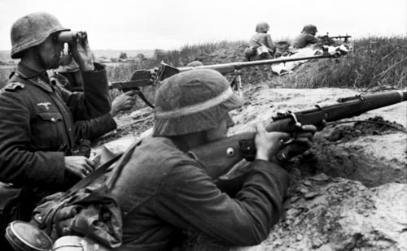
«Чижовский плацдарм»
В августе 1942 года мы соорудили переправу, на полметра уходящую под воду. Она была незаметна для вражеской авиации, это позволило перебросить бронетехнику и сухопутные войска, что очень помогло успешному наступлению советских войск. Этот Чижовский плацдарм занял особое место в истории Великой Отечественной. Его даже называли «Долиной смерти», - ценой огромных потерь удалось сковать силы противника.
Фашисты следят из укрытия за переправой

Slide 12
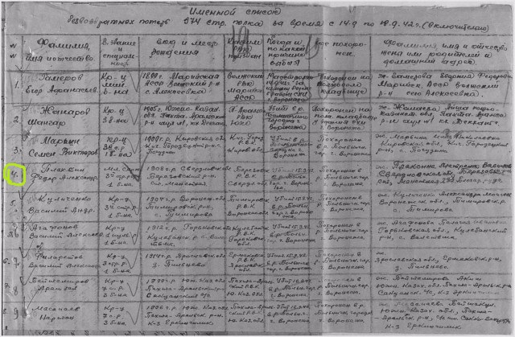
Трагическое сражение
15 сентября 1942 года мы пошли в наступление. Немногие остались в живых, погибли и мои боевые друзья Семён с Василием. Я был командиром, а значит, должен быть впереди, в любом бою. Во главе стрелков я пошёл в атаку и первым достиг вражеских окопов. Фашисты падали, как подкошенные….И я упал, лицом в зелёную траву, на родную землю. Посмотрел прощальным взглядом на небо, там журавли летят....

Slide 13
Освобождение Воронежа
Бои за освобождение Воронежа продолжались 212 дней, хотя по плану Гитлера город должен быть взят за 4 дня. Кроме немецких, здесь были полностью разбиты итальянские, венгерские и румынские войска, - всего более 300 тысяч человек. Мы потеряли на Воронежской земле около 400 тысяч человек . Так что, Артур,
если б дожил я до этого дня,
был бы счастлив с тобой повстречаться,
Вижу, что жизнь свою отдал
не зря, -
правнуки помнят о нас и гордятся!

Slide 14
Часть4 Вечная память
Когда я был маленьким, то не мог понять, почему бабушка плачет 9 Мая, ведь это же праздник. Теперь понял.
Мой прадед, Плаксин Фёдор Алексеевич, похоронен в братской могиле 15, под №816, в городе Воронеже.
Мы обязательно съездим туда…
Братская могила №15 в г. Воронеж

Slide 15
75 лет - Победа!!!

